Slide 1

Una noche sin dormir no le pasa igual a todos
BATIMIX · SEMANA 12
Jimena Gurbillon, Andrea Coa
y Paolo Medrano
DS5343 Visualización de Datos · UTEC 2026-2
NS sueño normal
SD 24 a 30 h sin dormir
Notes:
Buenos días. Somos BATIMIX: Jimena Gurbillon, Andrea Coa y Paolo Medrano, del curso DS5343 de Visualización de Datos. Nuestro proyecto estudia qué le pasa al EEG en reposo de una persona después de una noche sin dormir. El título resume la idea central: la privación de sueño no le pasa igual a todos. Desde ahora, el morado siempre significa sueño normal y el coral, privación de sueño. Mostraremos el prototipo, cuatro hallazgos, el multiverso y el plan final.

Slide 2
Unos resisten una noche sin dormir y otros no
PROBLEMA Y AUDIENCIA
PROBLEMA
DECISIÓN QUE APOYA
La vulnerabilidad a perder el sueño es individual y estable.
61 electrodos
Van Dongen et al. (2004)
2 regiones
¿merece una
prueba formal?
¿Se refleja en la theta del EEG en reposo?
covariables
AUDIENCIA
Investigador del sueño que hace screening exploratorio con datos públicos.
No diagnostica ni predice.
BATIMIX · Semana 12 · DS5343 UTEC 2026-2
2 / 11
Notes:
El punto de partida es un hecho conocido: ante la misma privación de sueño, unas personas se deterioran mucho y otras casi nada, y esa vulnerabilidad es estable en el tiempo, como mostraron Van Dongen y colegas en 2004. Nos preguntamos si el ritmo theta del EEG en reposo refleja esa diferencia. Nuestra audiencia es un investigador en fisiología del sueño que explora datos públicos antes de diseñar un estudio: la herramienta le ayuda a decidir qué electrodos, regiones y covariables merecen una prueba formal.

Slide 3
68 personas medidas dos veces
DATOS
68
θ relativa
de 71 con EEG
pareado (NS y SD)
4 a 8 Hz sobre 1 a 40 Hz, por época de 4 s
σθ
CON CONDUCTA, ENTRE LOS 68
30
32
33
65
desviación estándar entre 75 épocas
PVT
KSS
SSS
PANAS
Δ = SD menos NS
por persona; positivo = más inestable
OpenNeuro ds004902 v1.0.8 (Xiang et al., 2024), CC0 · 61 electrodos, 500 Hz, 5 min de reposo con ojos abiertos
BATIMIX · Semana 12 · DS5343 UTEC 2026-2
3 / 11
Notes:
Usamos el dataset público ds004902 de OpenNeuro, de Xiang y colegas, con licencia CC0. Cada persona tiene cinco minutos de EEG en reposo con ojos abiertos, una vez tras dormir normal y otra tras 24 a 30 horas sin dormir. De 71 participantes, 68 tienen EEG pareado; la conducta está incompleta: PVT en 30, KSS en 32, SSS en 33 y PANAS en 65. Calculamos la theta relativa en cada época de 4 segundos, su desviación estándar entre 75 épocas y el cambio, SD menos NS.

Slide 4
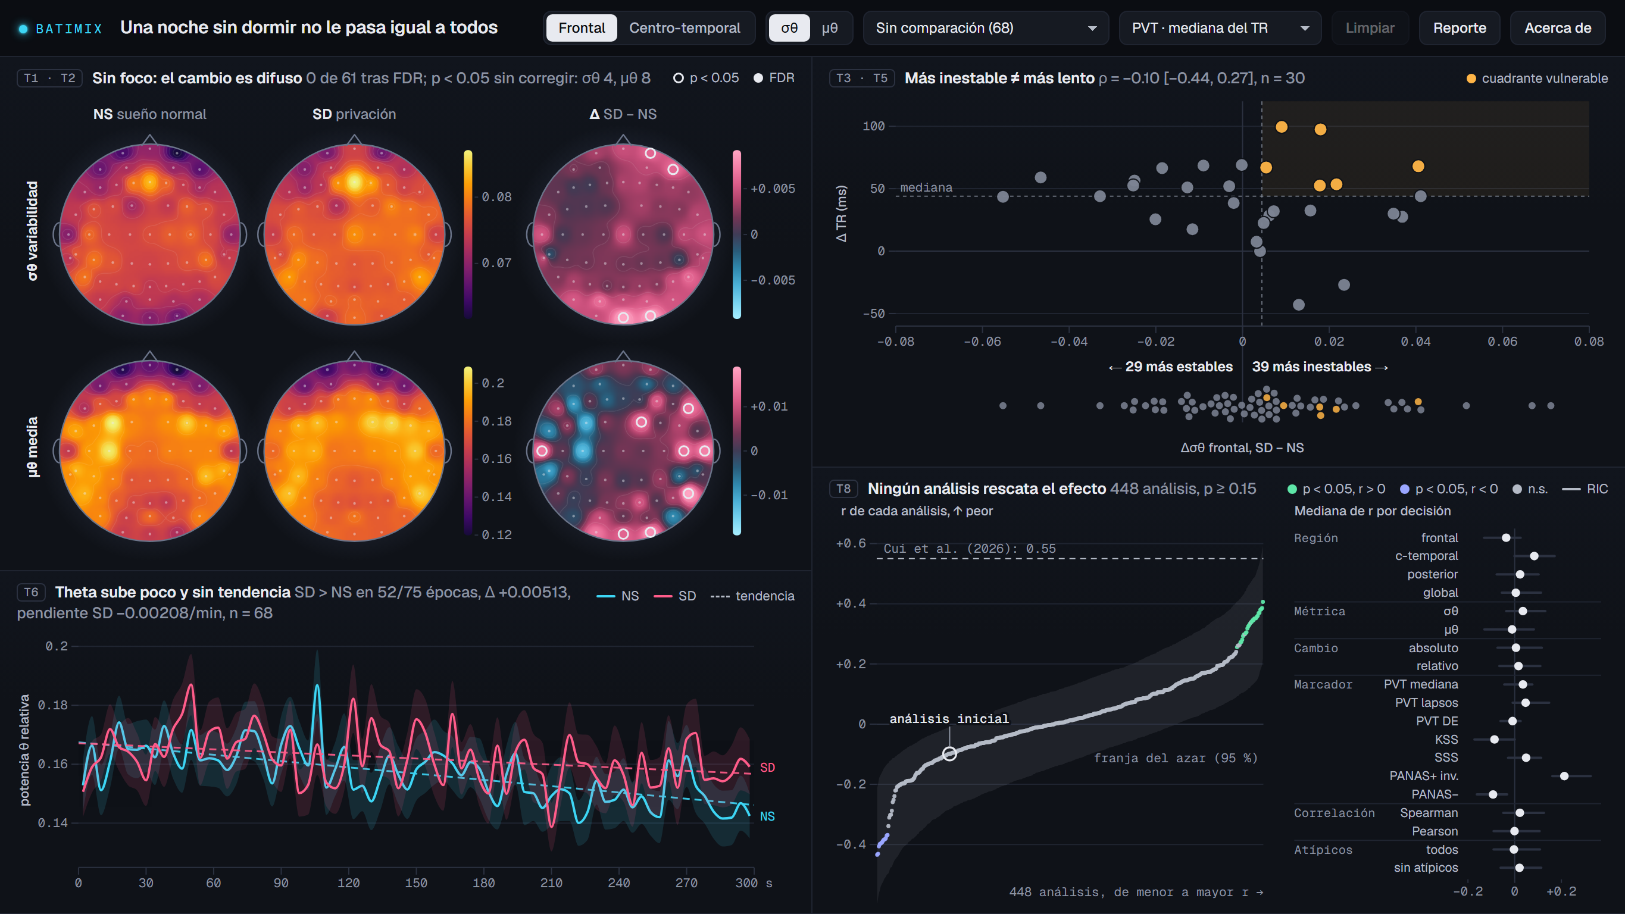
Todo el análisis en una sola vista
QUÉ CAMBIÓ DESDE LA SEMANA 10
FEEDBACK (SEMANA 10) Y RESPUESTA
Sin espacios en blanco
cuatro paneles contiguos, líneas de 1 px
Una sola vista
un header con el título y todos los controles
Sin animaciones
cada cambio es inmediato
Sin ruido visual
sin instrucciones: el título es el hallazgo
Sin solapamientos
intro y método, en «Acerca de»
Captura a 1365 × 768: cabe en la pantalla sin desplazamiento
BATIMIX · Semana 12 · DS5343 UTEC 2026-2
4 / 11
Notes:
En la revisión de diseño de la Semana 10 el profesor pidió cinco cosas: ningún espacio en blanco, una sola vista, sin animaciones, sin ruido visual y sin textos solapados. La versión final responde punto por punto. Un único header reúne el título y todos los controles: región, métrica, grupo, eje Y, Limpiar y Acerca de. Debajo, cuatro paneles pegados, separados por líneas de un píxel; el título de cada panel es su hallazgo, y la introducción y el método viven en Acerca de. Todo cabe en 1365 por 768.

Slide 5
Cada tarea tiene un panel que la responde
TAREAS Y VISTAS
TAREA | PREGUNTA | PANEL QUE LA RESPONDE
T1 Localizar | Q1 | Matriz de mapas: columna Δ con p y FDR
T2 Comparar métricas | Q2 | Matriz de mapas: filas σθ y μθ
T3 Identificar vulnerables | Q3 | Dispersión: cuadrante, lazo y franja de 68
T4 Comparar | Q4 | Matriz por grupo; dos clics: filas A y B
T5 Correlacionar | Q5 | Eje Y del header; ρ con n, por grupo
T6 Describir tendencia | Q6 | Cinco minutos, media ± EE
T7 Filtrar por moderador | Q7 | Selector de grupo
T8 Verificar robustez | nueva | Multiverso: curva y mediana por decisión
Tipología de tareas de Brehmer y Munzner (2013). Q1 a Q7: preguntas de la propuesta del proyecto.
BATIMIX · Semana 12 · DS5343 UTEC 2026-2
5 / 11
Notes:
Cada panel responde tareas explícitas, según la tipología de Brehmer y Munzner. La matriz de mapas, con columnas NS, SD y Δ y filas σθ y μθ, sirve para localizar el cambio y comparar las dos métricas. La dispersión identifica vulnerables con el cuadrante, el lazo y la franja de las 68 personas, y correlaciona con el marcador del eje Y, con el n visible. Con dos clics, la matriz compara a las personas A y B. El selector de grupo filtra por moderadores y el multiverso verifica la robustez.

Slide 6
Un cambio individual, difuso y sin tendencia
HALLAZGOS 1 A 3
1 · ¿Todos cambian igual?
2 · ¿Dónde cambia?
3 · ¿Cuándo, en 5 minutos?
39 y 29
0 de 61
52 de 75
más inestables y más estables sin dormir (Δσθ frontal)
electrodos tras FDR (4 sin corregir)
épocas con SD sobre NS, sin tendencia
Fp2
Δσθ, SD menos NS
AF8
+0.009
0
−0.009
p < 0.05 sin corregir
Oz
O2
■ 29 más estables ■ 39 más inestables
■ NS ■ SD tiempo (s); media de 68
BATIMIX · Semana 12 · DS5343 UTEC 2026-2
6 / 11
Notes:
Los títulos de los paneles responden cinco preguntas; aquí van las tres primeras. ¿Todos cambian igual? No: sin dormir, 39 personas se vuelven más inestables en theta frontal y 29 más estables, y el promedio apenas sube. ¿Dónde cambia? Solo 4 de 61 electrodos tienen p menor que 0.05 sin corregir y ninguno sobrevive la corrección FDR: el cambio es difuso. ¿Cuándo? SD queda sobre NS en 52 de 75 épocas, con una diferencia leve y sin tendencia en los cinco minutos.

Slide 7

Más inestable no significa más lento
HALLAZGO 4: CONDUCTA
ρ = −0.10
IC 95 % [−0.44, 0.27], n = 30
BATIMIX, n = 30
Cui et al. (2026), n = 28
−0.4
0
0.4
0.544
Panel de la app. Ámbar: cuadrante vulnerable (6 personas); abajo, la franja de las 68.
POR QUÉ NO REPLICA
Pipeline distinto: FCz, sin ICA, 1 a 40 Hz
Potencia ≈ 0.35 para ρ = 0.3 con n = 30
BATIMIX · Semana 12 · DS5343 UTEC 2026-2
7 / 11
Notes:
Cuarta pregunta: quien se vuelve más inestable, ¿también se vuelve más lento? En las 30 personas con PVT, la correlación de Spearman es de menos 0.10, con un intervalo de menos 0.44 a 0.27. No replica el 0.544 de Cui y colegas, con 28 personas del mismo dataset. Hay dos razones plausibles: su pipeline usa referencia promedio, ICA y otros filtros, y con 30 personas la potencia para detectar un rho de 0.3 es de apenas 0.35.

Slide 8

448 análisis frente al azar
DIFERENCIAL: MULTIVERSO
SOLO σθ · 224 ANÁLISIS
0 significativos
mediana r = +0.035, p = 0.32
LOS 448 ANÁLISIS
26 significativos
el azar llega a 56; p = 0.15
Los 26 son PANAS+ con μθ: una pista sobre el ánimo, no un hallazgo.
Panel de la app: curva de 448 análisis sobre la franja del azar (95 %) y mediana de r por decisión.
2000 permutaciones de las filas conductuales (adaptado de Simonsohn et al., 2020)
BATIMIX · Semana 12 · DS5343 UTEC 2026-2
8 / 11
Notes:
Lo que nos diferencia es el multiverso. En vez de defender un solo análisis, corrimos 448: cuatro regiones, dos métricas, dos formas de cambio, siete marcadores, dos correlaciones y dos reglas de atípicos. Para juzgarlos en conjunto permutamos 2000 veces las filas conductuales. Con solo σθ, la mediana es r igual a 0.035, p igual a 0.32, y ningún análisis es significativo. En los 448 hay 26 significativos, pero el azar llega hasta 56. Los 26 son PANAS positivo con μθ: una pista, no un hallazgo.

Slide 9
Qué hicimos con cada sugerencia
RESPUESTA A LA CRÍTICA
20 sugerencias del profesor, del equipo y de la literatura
15
2
2
1
implementadas
parciales
postergadas
rechazada
Una vista, un header, sin huecos
Matriz 2 × 3 y personas A / B
Tema oscuro y multiverso limpio
Lazo + selector de grupos
Mapa interpolado + electrodos
Referencia promedio e ICA
Prueba con usuarios
Ambas en la Semana 13
Conectividad funcional por ahora: 29/40 sin ella frente a 24/40
Registro completo en PeerCritiqueResponse.html; la conectividad, en research/informe_conectividad.md
BATIMIX · Semana 12 · DS5343 UTEC 2026-2
9 / 11
Notes:
Registramos 16 sugerencias del profesor, del equipo y de la literatura. Implementamos 11, entre ellas la vista única, el retiro de animaciones, los lapsos del PVT que recomiendan Basner y Dinges, y el multiverso. Dos quedaron parciales, como el selector de grupos junto al lazo. Postergamos dos para la Semana 13: reprocesar con referencia promedio e ICA, y la prueba con usuarios. Rechazamos la conectividad funcional para estas tres semanas: en nuestra matriz de decisión, no hacerla obtiene 29 de 40 y la mejor alternativa, 24.

Slide 10
Tres semanas para cerrar
PLAN DE LAS TRES SEMANAS FINALES
Semana 13
Semana 14
Semana 15
29 oct a 4 nov
5 a 11 nov
12 a 18 nov
Jimena: referencia promedio e ICA
Andrea: moderadores y guion del teaser
Paolo: lapsos y Resultados
Todos: GitHub Pages y prueba con usuarios
Todos: paper en plantilla IEEE VIS
Póster con QR
Video (5 min) y teaser (1 min)
Ajustes de usabilidad
Todos: pulido final y README
Contribuciones y reflexión
Prueba de enlaces
Exhibición y oral de 10 min
Entrega final: 18 de noviembre de 2026
BATIMIX · Semana 12 · DS5343 UTEC 2026-2
10 / 11
Notes:
En la Semana 13, Jimena reprocesa el EEG con referencia promedio e ICA y lo suma al multiverso; Andrea resume los moderadores y escribe el guion del teaser; Paolo añade el criterio de vulnerabilidad por lapsos y redacta Resultados. Entre todos desplegamos en GitHub Pages y probamos con tres a cinco usuarios. La Semana 14 es para el paper en plantilla IEEE VIS, el póster y los videos. La Semana 15, para el pulido, el README, la reflexión y la exhibición.

Slide 11

Conclusión preliminar
CIERRE
Sin dormir, la theta de cada persona se mueve en direcciones distintas, y ese cambio no predice de forma robusta quién se deteriora.
La única pista es con el ánimo (PANAS+), no con la vigilancia (PVT).
PRUÉBALA
andrea-coa.github.io/data-visualization-project/deliveries/week12/app/
Despliegue previsto: verificar tras el push. En local: deliveries/week12/app/index.html
BATIMIX · Semana 12 · DS5343 UTEC 2026-2
11 / 11
Notes:
Nuestra conclusión preliminar: sin dormir, la theta de cada persona se mueve en direcciones distintas, y ese cambio no predice de forma robusta quién se deteriora. La única pista aparece con el ánimo, el afecto positivo del PANAS, y no con la vigilancia del PVT. Es un resultado nulo, pero honesto y verificable: cualquiera puede revisar los 448 análisis en la app. El enlace está en pantalla. Gracias; con gusto respondemos preguntas.

